Slide 1
Graph Convolutional Neural Network
图卷积神经网络
机器学习实验室a524·王冶

Slide 2
目录
GCN简介
从CNN到GCN
GCN的逐代优化
GCN应用场景、局限

Slide 3
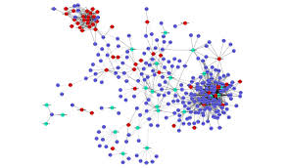
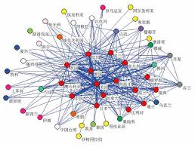
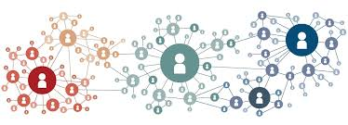
GCN 简介
GCN 全称为 Graph Convolutional Neural Network，即图卷积神经网络。
主要思想为把卷积（Convolution）思想应用至Graph类数据上，解决问题。
图1 社交网络图
图2 基因蛋白质分布图
图3 论文引用网络图

Slide 4
GCN 研究现状
两个主流方向：
Spectral-based Graph（谱图）
从 Graph Signal processing 角度，引入 filters，进而定义Graph Convolution Operators [1]
2. Spatial-based Graph（空间图）
继承RecGNN的思想，利用 Information Aggregation 定义 Graph Convolution Operators [1]

Slide 5
从CNN到GCN
CNN 全称 Convolutional Neural Network，其主要思想是通过卷积运算提取数据的特征。
图4 卷积运算动态图

Slide 6
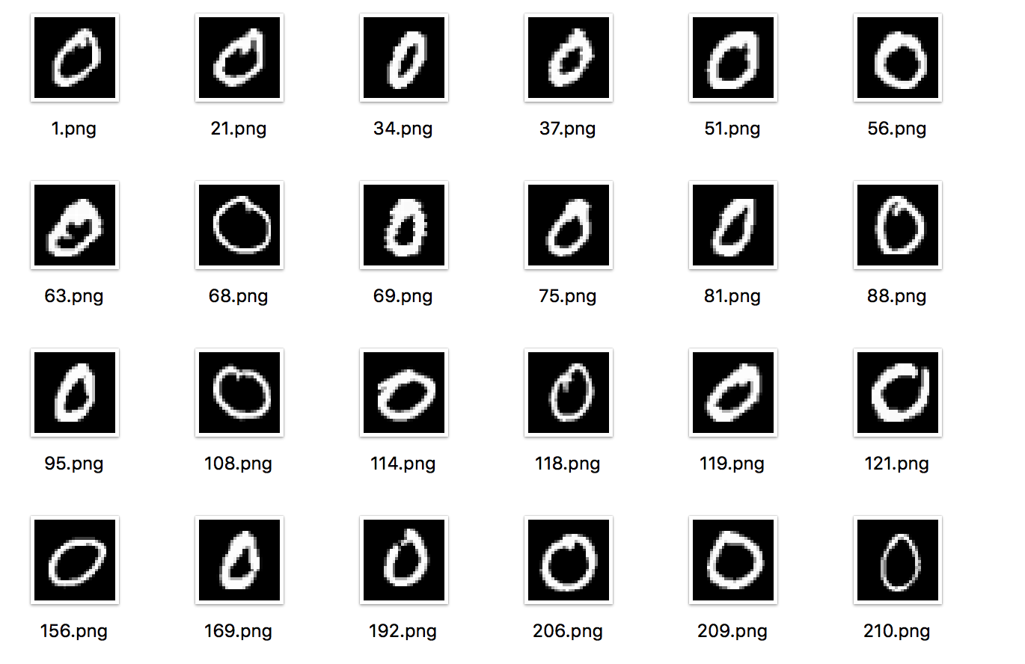
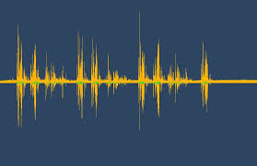

从CNN到GCN
CNN 能直接应用至Graph ? 答案：不能
CNN 中处理的数据成为 grid data of Euclidean domain，而Graph类数据属于Non-Euclidean domain
图1 社交网络图
图2 基因蛋白质分布图
图3 论文引用网络图
图5 MNIST数据
图6 语音识别数据图
图7 视频数据图

Slide 7
从CNN到GCN
为什么 CNN 不能直接应用至Graph ?
Number of neighbors
每一个节点的邻居节点总数不同即度不同。
2. Order of neighbors
每一个节点的邻居节点的顺序分布、位置信息不同
不可能为每一个图上每一个节点都设计对应的卷积核

Slide 8
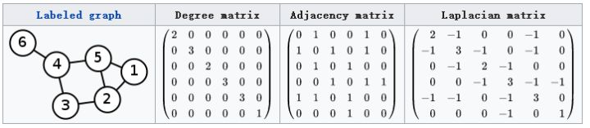
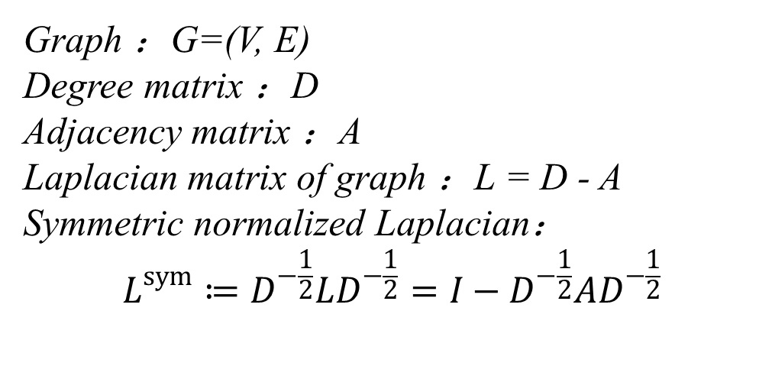
从CNN到GCN
如何在 graph 应用 filter operators ?
Fourier Transform（傅里叶变换）
定义：
Graph ：G=(V, E)
Degree matrix ：D
Adjacency matrix ：A
Laplacian matrix of graph ：L = D - A
Symmetric normalized Laplacian：
$$L^{sym}≔D^{−\frac{1}{2}}LD^{−\frac{1}{2}}=I−D^{−\frac{1}{2}}AD^{−\frac{1}{2}}$$

Slide 9
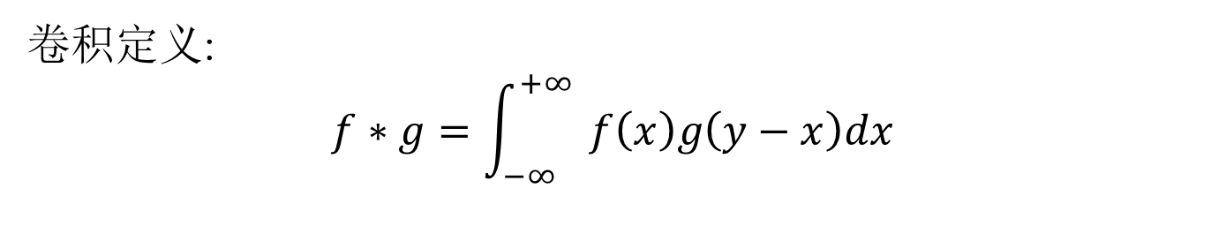
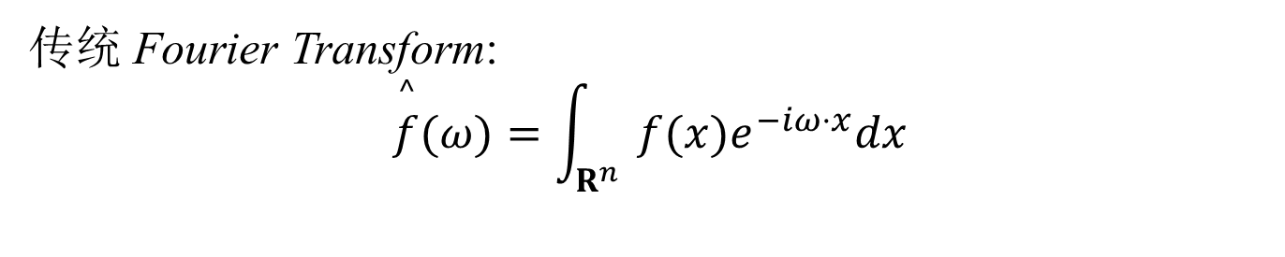
从CNN到GCN
传统 Fourier Transform:
$$\overset{^}{f}(ω)=\int_{R^{n}}{ }f(x)e^{−iω⋅x}dx$$
卷积定义:
$$f∗g=\int_{−∞}^{+∞}{ }f\left(x\right)g\left(y−x\right)dx$$
如何把卷积应用至Graph上？
Laplacian matrix of graph
Convolution characteristics of Fourier transform

Slide 10

从CNN到GCN
Laplacian matrix of graph
图拉普拉斯矩阵属于实对称矩阵，因此通过对图的拉普拉斯矩阵进行特征分解，可以将传统意义上的
傅里叶变换迁移至图上。
$L^{sym}≔D^{−\frac{1}{2}}LD^{−\frac{1}{2}}=I−D^{−\frac{1}{2}}AD^{−\frac{1}{2}}$ $=U\left(\begin{matrix}λ_{1} & & \\ & ⋱ & \\ & & λ_{n}\end{matrix}\right)U^{T}， U为L的特征向量，也是图傅里叶变换的基$、 $\left(\begin{matrix}λ_{1} & & \\ & ⋱ & \\ & & λ_{n}\end{matrix}\right)$为特征值。
已知图拉普拉斯矩阵，则信号 $s={\left(s_{1},s_{2},…s_{N}\right)}^{T}$ 的图傅里叶变换为： $\overset{^}{s}=U^{−1}s=U^{T}s$
同理卷积核函数在图上的傅里叶变换为： $\overset{^}{f}=U^{−1}f=U^{T}f$

Slide 11

从CNN到GCN
Convolution characteristics of Fourier transform
在傅里叶域中，函数 f、g 经过傅里叶变换得到的频谱之间的乘积，等于两个函数 f、g的卷积作傅里叶比变换。
$$F\left(f∗g\right)=F\left(f\right)F\left(g\right)$$
数学运算：
$$F\left(f∗g\right)=F\left(f\right)F\left(g\right)$$
$等式两边同时取傅里叶逆变换$可得
$${ F}^{−1}F\left(f∗g\right)=F^{−1}\left(F\left(f\right)F\left(g\right)\right)$$
结论：
$f∗g=F^{−1}\left(F\left(f\right)F\left(g\right)\right)$
$f∗g=F^{−1}\left(F\left(f\right)F\left(g\right)\right)=U\left(U^{−1}fU^{−1}g\right)=U\left(U^{T}f⊙U^{T}g\right)$

Slide 12
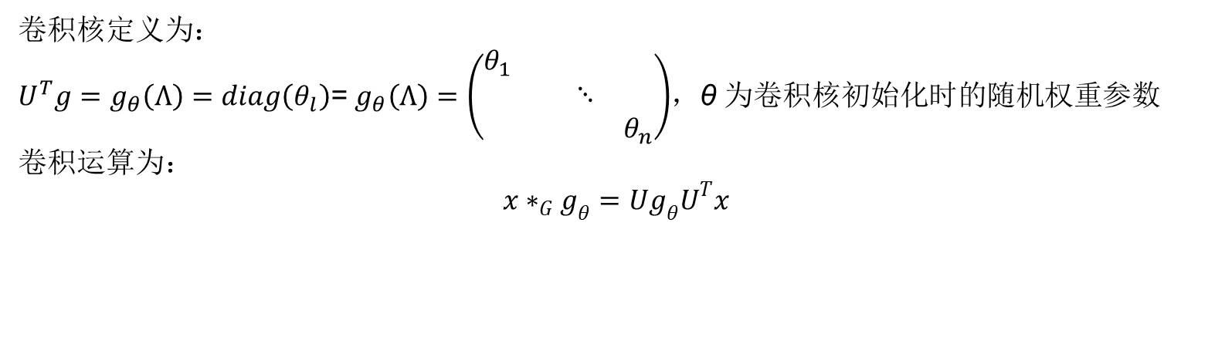
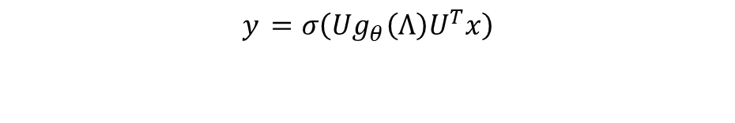
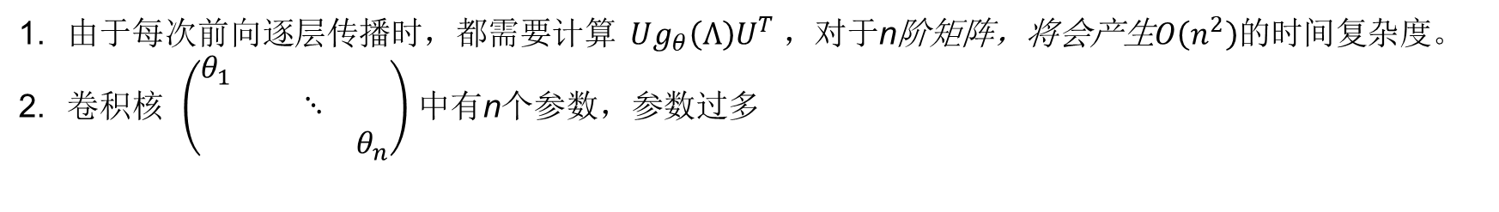
GCN的逐代优化
GCN 的逐代优化各不相同，但主要思想均是对卷积核和算法复杂度的改进
第一代 GCN [2]
$$y_{ }=σ\left(Ug_{θ}\left(Λ\right)U^{T}x\right)$$
卷积核$定义为：$
$U^{T}g=g_{θ}\left(Λ\right)=\operatorname{diag}\left(θ_{l}\right)$= $g_{θ}\left(Λ\right)=\left(\begin{matrix}θ_{1} & & & \\ & & ⋱ & \\ & & & θ_{n}\end{matrix}\right)$，θ 为卷积核初始化时的随机权重参数
卷积运算为：
$$x∗_{G}g_{θ}=Ug_{θ}U^{T}x$$
缺点
由于每次前向逐层传播时，都需要计算$Ug_{θ}\left(Λ\right)U^{T} ，$对于n阶矩阵，将会产生$O\left(n^{2}\right)的时间复杂度。$
卷积核 $\left(\begin{matrix}θ_{1} & & & \\ & & ⋱ & \\ & & & θ_{n}\end{matrix}\right)$ 中有n个参数，参数过多

Slide 13
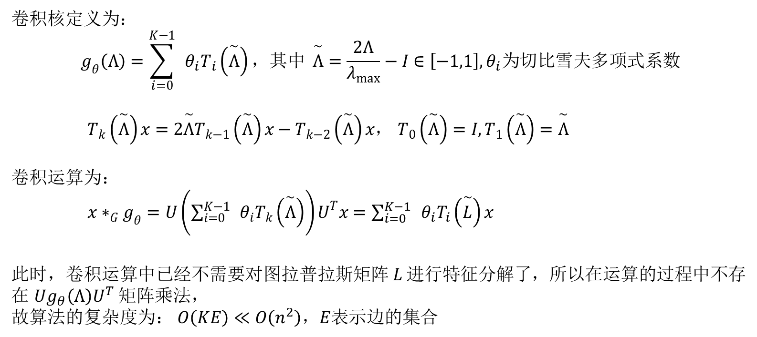
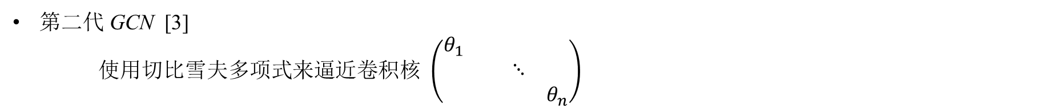
GCN的逐代优化
第二代 GCN [3]
使用切比雪夫多项式来逼近卷积核 $\left(\begin{matrix}θ_{1} & & & \\ & & ⋱ & \\ & & & θ_{n}\end{matrix}\right)$
卷积核$定义为：$
$$g_{θ}\left(Λ\right)=\sum_{i=0}^{K−1}{ }θ_{i}T_{i}\left(\overset{\sim }{Λ}\right)，其中 \overset{\sim }{Λ}=\frac{2Λ}{λ_{max}}−I∈\left[−1,1\right],θ_{i}为切比雪夫多项式系数$$
$T_{k}\left(\overset{\sim }{Λ}\right)x=2\overset{\sim }{Λ}T_{k−1}\left(\overset{\sim }{Λ}\right)x−T_{k−2}\left(\overset{\sim }{Λ}\right)x$， $T_{0}\left(\overset{\sim }{Λ}\right)=I,T_{1}\left(\overset{\sim }{Λ}\right)=\overset{\sim }{Λ}$
卷积运算为：
$\begin{aligned}x∗_{G}g_{θ}=U\left(\sum_{i=0}^{K−1}{ }θ_{i}T_{k}\left(\overset{\sim }{Λ}\right)\right)U^{T}x=\sum_{i=0}^{K−1}{ }θ_{i}T_{i}\left(\overset{\sim }{L}\right)x \\ \end{aligned}$
此时，卷积运算中已经不需要对$图拉普拉斯矩阵 L 进行特征分解了$，所以在运算的过程中不存在 $Ug_{θ}\left(Λ\right)U^{T}$矩阵乘法，
故算法的复杂度为： $O\left(KE\right)≪O\left(n^{2}\right)，E表示边的集合$

Slide 14
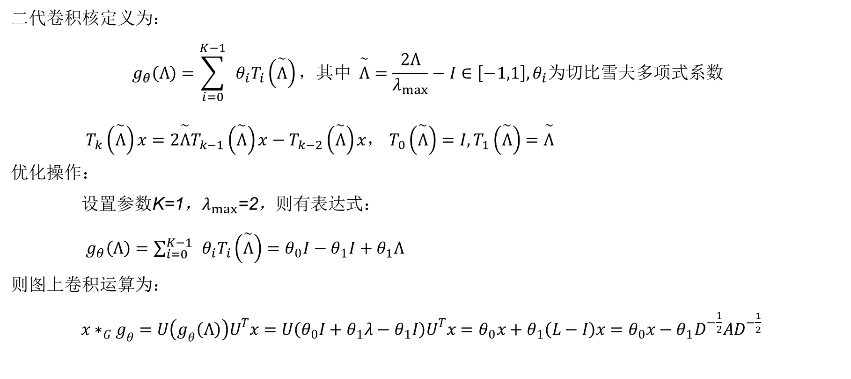
GCN的逐代优化
第三代 GCN [4]
在第二代卷积核的基础上，进一步优化
二代卷积核$定义为：$
$$g_{θ}\left(Λ\right)=\sum_{i=0}^{K−1}{ }θ_{i}T_{i}\left(\overset{\sim }{Λ}\right)，其中 \overset{\sim }{Λ}=\frac{2Λ}{λ_{max}}−I∈\left[−1,1\right],θ_{i}为切比雪夫多项式系数$$
$T_{k}\left(\overset{\sim }{Λ}\right)x=2\overset{\sim }{Λ}T_{k−1}\left(\overset{\sim }{Λ}\right)x−T_{k−2}\left(\overset{\sim }{Λ}\right)x$， $T_{0}\left(\overset{\sim }{Λ}\right)=I,T_{1}\left(\overset{\sim }{Λ}\right)=\overset{\sim }{Λ}$
优化操作：
设置参数K=1，$λ_{max}$=2，则有表达式：
$g_{θ}\left(Λ\right)=\sum_{i=0}^{K−1}{ }θ_{i}T_{i}\left(\overset{\sim }{Λ}\right)$ $=θ_{0}I−θ_{1}I+θ_{1}Λ$
则图上卷积运算为：
${x∗}_{G}g_{θ}=U\left(g_{θ}\left(Λ\right)\right)U^{T}x=U\left(θ_{0}I+θ_{1}λ−θ_{1}I\right)U^{T}x=θ_{0}x+θ_{1}\left(L−I\right)x=θ_{0}x−θ_{1}D^{−\frac{1}{2}}AD^{−\frac{1}{2}}$

Slide 15
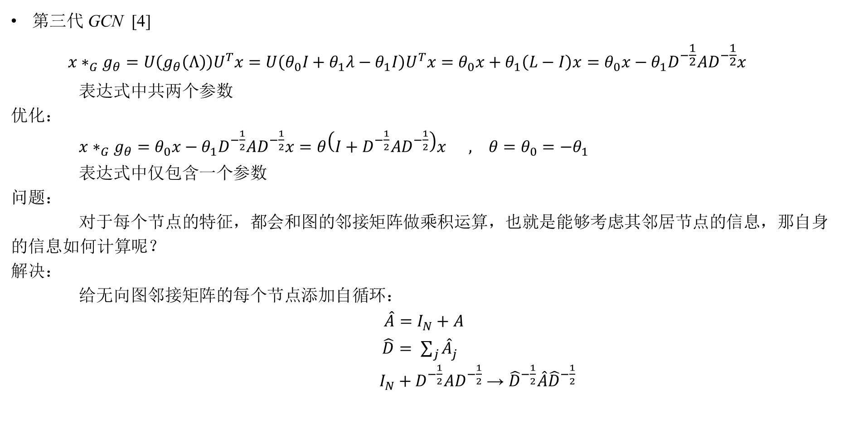
GCN的逐代优化
第三代 GCN [4]
$${x∗}_{G}g_{θ}=U\left(g_{θ}\left(Λ\right)\right)U^{T}x=U\left(θ_{0}I+θ_{1}λ−θ_{1}I\right)U^{T}x=θ_{0}x+θ_{1}\left(L−I\right)x=θ_{0}x−θ_{1}D^{−\frac{1}{2}}AD^{−\frac{1}{2}}x$$
表达式中共两个参数
优化：
${x∗}_{G}g_{θ}=$ $θ_{0}x−θ_{1}D^{−\frac{1}{2}}AD^{−\frac{1}{2}}x=$ $θ\left(I+D^{−\frac{1}{2}}AD^{−\frac{1}{2}}\right)x , θ=θ_{0}=−θ_{1}$
表达式中仅包含一个参数
问题：
对于每个节点的特征，都会和图的邻接矩阵做乘积运算，也就是能够考虑其邻居节点的信息，那自身的信息如何计算呢？
解决：
给无向图邻接矩阵的每个节点添加自循环：
$$\hat{A}=I_{N}+A$$
$\hat{D}= \sum_{j}{{\hat{A}}_{j}^{}}$
$I_{N}+D^{−\frac{1}{2}}AD^{−\frac{1}{2}}$ → ${\hat{D}}^{−\frac{1}{2}}\hat{A}{\hat{D}}^{−\frac{1}{2}}$

Slide 16

GCN的逐代优化
第三代 GCN [4]
${x∗}_{G}g_{θ}=$ $θ_{0}x−θ_{1}D^{−\frac{1}{2}}AD^{−\frac{1}{2}}x=$ $θ\left(I+D^{−\frac{1}{2}}AD^{−\frac{1}{2}}\right)X=θ\left({\hat{D}}^{−\frac{1}{2}}\hat{A}{\hat{D}}^{−\frac{1}{2}}\right)X$
进一步抽象：
${x∗}_{G}g_{θ}=$ $θ\left({\hat{D}}^{−\frac{1}{2}}\hat{A}{\hat{D}}^{−\frac{1}{2}}\right)X$
定义：
X $∈R^{N∗C}$：每个节点C 维的特征向量
Θ$∈$ $R^{C∗F}：卷积核权重矩阵$
Z$∈R^{N∗F}：卷积后的信号$
则信号数据的卷积运算为：
$Z=\left({\hat{D}}^{−\frac{1}{2}}\hat{A}{\hat{D}}^{−\frac{1}{2}}\right)XΘ$

Slide 17
GCN应用场景、局限

